Slide 1
小而美-Sogou数据库中间件Compass深度架构解析

Slide 2
主要内容
数据库中间件概述
数据库中间件设计与实践
总结&未来

Slide 3
中间件综述
LoadBalance
CDN
Session
Cache
分布式存储
WebApp
WebApp
消息中间件
配置中心
服务框架
Service
Service
数据库中间件
DB
DB
DB
参考：曾宪杰 《大型网站系统与Java中间件开发实践》

Slide 4
数据库中间件综述
搜狗数据库存储瓶颈
十亿+在线广告物料
日增千万级报告数据
垂直切分+水平切分+去Oracle
NoSQL
(MongoDB/HBase…)
广告报告DB
All in one （Oracle）
垂直切分
MySQL
广告物料DB
MySQL
水平切分
MySQL
MySQL

Slide 5
数据库中间件综述
常见数据库中间件实现方式
Service
ORM
专有的Template/Dao类实现，封装分库分表逻辑
JDBC API
扩展JDBC主要类(DataSource、Connection等)，封装分库分表逻辑
JDBC Driver
Proxy
重写数据库协议或私有协议，作为中间代理（基于注释或者特定SQL）
DB

Slide 6
数据库中间件综述
常见数据库中间件实现方式比较
 | ORM层 | JDBC层 | Proxy层
ORM支持 | 需绑定 | 任意 | 任意
代码侵入性 | 高 | 低 | 极低
中间件性能损耗 | 中 | 低 | 高
数据库透明性 | 低 | 中 | 高
维护成本 | 低 | 中 | 高
常见框架 | Guzz、 CobarClient、 Hibernate Shards | Compass、Sharding-JDBC、dbShards、TDDL | MySQL Proxy、Atlas、Corba、DAL、MyCat
弱水三千只取一瓢，适合自己的才是最好的

Slide 7
主要内容
数据库中间件概述
数据库中间件设计与实践
总结&未来

Slide 8
Compass数据库中间件设计
场景:搜狗搜索广告数据库
原SQL: select * from cpc.plan where accountid=1;
CPC分库数据源
分库策略
accountId%N
主从数据源1
主从数据源2
主从数据源N
…..
分表策略
(accountId/N)%N
从库
主库
从库
从库
主库
从库
从库
主库
从库
plan01_01
plan02_01
plan0N_01
实际SQL: select * from cpc01.plan01_01 where accountid=1;(从库 )
Notes:
Accountid->物料

Slide 9
数据库中间件设计
如何构建一个小而美的数据库中间件
分库分表
分库数据源配置
分库路由策略
分库路由标识获取
SQL语句拦截和改写
读写分离
主从库数据源配置
读写策略
读写标识获取
HA
心跳探测、Failover、Failback
负载均衡策略
ORM层支持、主从延时、聚合查询…
侵入性、易用性、扩展性、性能…
分库数据源
分库规则
数据源路由切换
SQL改写
SQL执行

Slide 10
数据库中间件设计
如何构建一个小而美的数据库中间件
应用层
收集
Service
切换拦截器
封装与切换
Dao
DB
DB
动态数据源
DB
JDBC封装层
（Hibernate/MyBatis）
JDBC驱动层
SQL改写
改写

Slide 11
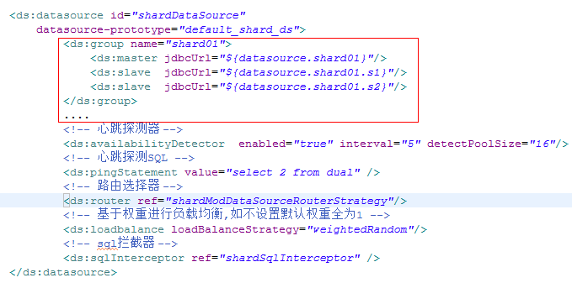

Compass数据库中间件设计
动态数据源设计
遵循标准数据源javax.sql.DataSource接口
代理DataSource(分库+单库)
心跳探测器(AvailabilityDetector)
代理Connection(分库+单库)
代理Statement（分库）
SQL解析器（SqlInterceptor）
HA与连接池监控

Slide 12
Compass数据库中间件设计
动态数据源类图
MasterSlaveDataSource
由一套主从库组成
主从切换
负载均衡
心跳探测
ShardDataSource
由一组MasterSlaveDataSouce组成
分库路由切换
SQL解析器
AbstractProxyConnection
Override Connection类
获取实际数据源
获取随机数据源
Notes:
具体的扩展类的作用：简述

Slide 13
Compass数据库中间件实践
SQL解析器(SqlInterceptor)
基于开源JSQLParser组件
自定义SQL解析，默认提供替换占位符以及SQLParser解析
sql替换策略 | 说明 | 示例
DefaultSqlInterceptor | 输入sql和输出sql一致 | 输入：select * from plan 输出：select * from plan
SqlParserInterceptor | 通过JSQLParser解析sql，按分库规则修改sql中表名 | 输入：select * from plan 输出：select * from plan01_01
SqlReplaceInterceptor | 根据分库规则，替换sql中的表名占位符 | 输入：select * from plan {SUFFIX} 输出：select * from plan01_01
Notes:
SqlParserInterceptor-》hibernate
SqlReplaceInterceptor-》mybatis/ibatis

Slide 14
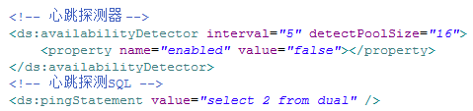
Compass数据库中间件实践
HA
数据源探测器(AvailabilityDetector)
Failover、 Failback
基于心跳探测数据源存活状态
数据库连接池监控(JMX)
目前支持C3P0/DBCP两种连接池监控
可自定义扩展支持其他类型连接池(Proxool等)
 | 优点 | 缺点
异常监听 | 底层数据源报告其可用性，监听占用资源少。 | 同底层数据库连接池绑定，其实现依赖于具体的数据库连接池。
自主监听 | 定时心跳策略，实现较简单。 | 占用资源多；对异常判断无法精确

Slide 15
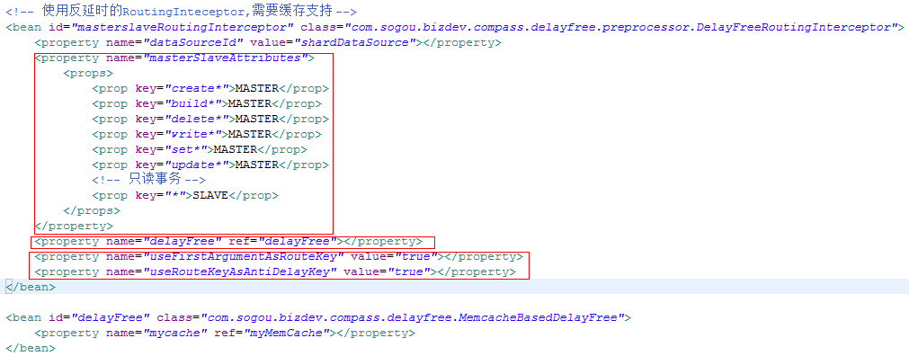
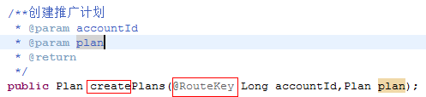
Compass数据库中间件设计
数据源预处理器设计
类事务管理器的Interceptor设计
路由信息收集(参数或注解)
RouteKey
Master-Slave
主从库读写判断
读写一致性校验
routeKey
methodName
anti-delay
Service A
数据源切换
预处理器
call
return
收集分库、主从标识等
Service B
return
call
Service C

Slide 16
Compass数据库中间件设计
数据源切换器设计
数据源存活状况
分库路由器
主从选择器
主从策略
负载均衡策略
路由标识
分库数据源
分库路由器
分库策略
数据源切换器
主从数据源
主从切换器
主从策略
负载均衡策略
物理数据源
主从标识 anti-delay
负载均衡

Slide 17
Compass数据库中间件实践
分库路由器
支持的模式
单主库/主从库/主从库+分表/分库+主从库/分库+主从库分表
路由键@RouteKey获取方式
参数获取
注解方式获取
自定义方式获取
路由策略
自定义路由算法
默认提供mod路由算法

Slide 18
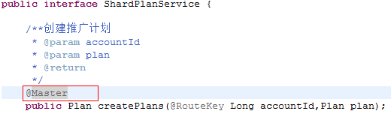

Compass数据库中间件实践
主从切换器
读写分离策略
基于方法名匹配
基于注解匹配@Master@Slave
anti-delay支持
Memcache
Redis
自定义扩展
负载均衡策略
自定义负载均衡策略
内置负载均衡策略
基于权重随机WeightedRandom
基于权重带权轮询WeightedRoundRobin

Slide 19
Compass数据库中间件设计
数据聚合层设计
ShardingJdbcTemplate
查询策略：
1、命中表查询:路由策略+路由键查询条件得到命中表；
2、全库扫描：根据分库分表策略进行全库扫描
SQL解析
数据源路由
排序（可选）
1. 全库查询支持
2. 多路由键支持
3. group by/order by/limit支持
4. count/sum/avg/min/max等常见聚合函数支持
SQL改写
归并结果集
分发查询

Slide 20
Compass数据库中间件设计
应用层
数据源预处理器
切换标识
anti-delay标识
数据访问层
数据聚合层
JDBC封装层
切换策略
代理Datasource
数据源切换器
anti-delay
代理Connection
SQL解析器
DB

Slide 21
Compass数据库中间件设计
Compass中间件JDBC处理流程

Slide 22
Compass数据库中间件实践
引入分布式数据库带来的挑战
唯一序列号生成
数据库单点/多点协同自增（sequence/Snowflake）
随机/散列分配算法(uuid/MongoDB)
基于高可用的自研方案(ZooKeeper)
分布式事务
二阶段提交
基于消息系统解耦
最终一致性
全库聚合/跨库
应用层调整
数据冗余减少join/group等
数据库中间件聚合查询
借助外部系统(SolrCloud/HBase或者Elasticsearch等)

Slide 23
Compass数据库中间件实践
Compass实践经验总结
JSQLParser语法支持
不支持insert IGNORE/on duplicate key update等语句的解析(0.9.1)
分库路由键一致性
嵌套路由键不一致
嵌套读写不一致
全库聚合/跨库
不支持超大规模的数据聚合
自定义maxRows限制内存占用
无法解决复杂场景的数据聚合
分布式事务
不支持分布式事务
保证单库事务一致性

Slide 24
主要内容
数据库中间件概述
数据库中间件设计与实践
总结&未来

Slide 25
Compass数据库中间件设计
主从库、单主库
自定义路由算法
总体功能介绍
多结构数据源支持
分库、(分库+分表)
自动表名处理
事务管理
保证同库事务
分库分表标识符支持
读写主从分离
支持多从单主
读写分离
anti-delay
自定义策略
数据库中间件
负载均衡
内置随机、权重、轮询等策略
Failover、Failback
HA
Heartbeat
监控接口
Hibernate
多ORM层支持
MyBatis
数据聚合层支持
JdbcTemplate

Slide 26
Compass数据库中间件实践
侵入性与易用性
几乎兼容业界所有常见的ORM框架
对于ORM层来说，接口依然是javax.sql.DataSource
接入简单
不引入额外的配置文件
datasource.xml（数据源配置）
transaction.xml（预处理器配置+事务管理器）
数据源定义采用自定义spring标签(ds)，简化配置
平滑迁移
框架共存，不影响旧中间件使用
灰度切换，可分数据源逐步迁移
扩展性
包含且不限于（数据源探测器+路由策略+负载均衡+SQL解析器+预处理器等）扩展，基于bean或者ref方式注入
性能损耗
纯内存计算，单次调用耗时控制在ms范围

Slide 27
总结&未来
进展
项目构成
Compass-core:提供基本的分库分表实现，HA，负载均衡等
Compass-delayfree:提供扩展的反延时实现，可扩展实现，可选插件
Compass-aggregation:提供数据聚合层实现，可选插件
Compass-sample:提供对Hibernate/Mybatis/JdbcTemplate在单主库/主从库/分库+主从库分表的例子
项目进展
已大规模应用于搜狗商业平台所有核心广告web系统，包括搜索、无线、网盟、品牌等广告平台；
已于2015.11.18日在GitHub正式开源
https://github.com/sogou-biztech/compass
灰度
推广
开源

Slide 28
总结&未来
未来展望
动态扩容和缩容
配置中心
动态数据源切换
性能监控

Slide 29
总结&未来
Q&A

Slide 30
谢谢大家！

